Slide 1
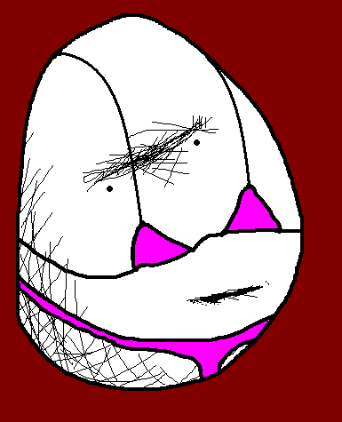
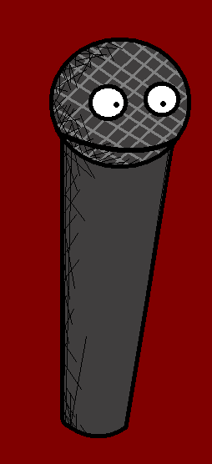

Angry Olympics Part Five
–
The Mighty Potato
With the Angry Family

Slide 2

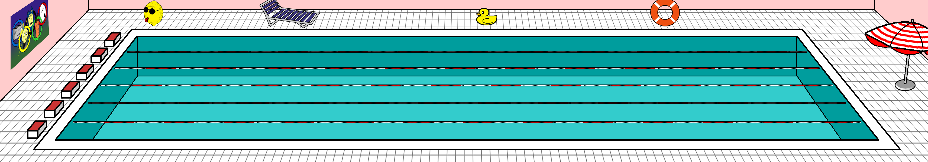
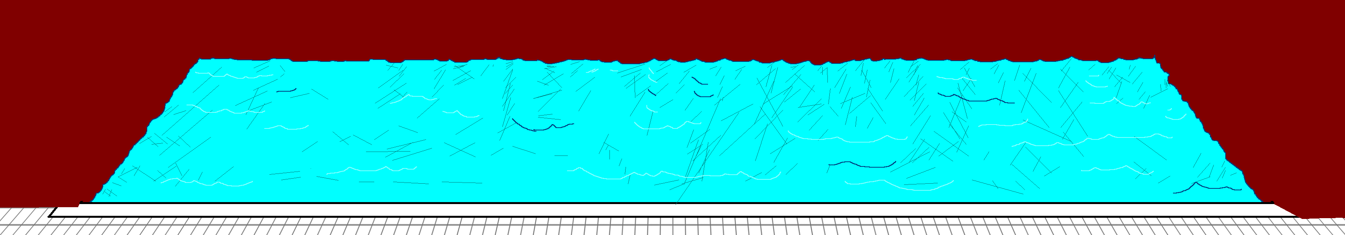



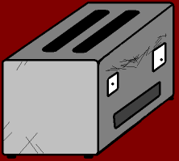
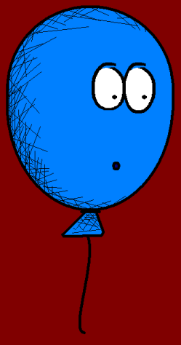
Hello Ladies and Gentlemen. I might be the Unusual Mike Rophone.

Slide 3
Oui c’est moi ! Bienvenue à la compétition de natation.
Yes I am! Welcome to the swimming competition.

Slide 4
Il semble que les participants pourraient peut-être être prêts à partir.
It looks like the contestants might be ready to start.

Slide 5
Mesdames et messieurs. Nous ne pouvons commencer la course, car quelqu’un n’est pas prêt. Ça pourrait peut-être être la pomme de terre.
Ladies and Gentlemen. We can’t start the race, because someone isn’t ready. It might be the potato.

Slide 6
Ah ah, je pourrais peut-être faire une enquête !
Ah, I might investigate!

Slide 7

Bonjour Mr. Angry Potato-Head ! Pourrais-je avoir une petite interview ?
Hello Mr. Angry Potato-Head!
May I have a short interview?

Slide 8

Hmm, je vous en donnerais peut-être une...
Erm, I might give you one...

Slide 9
Qu’est-ce que vous voulez dire par “peut-être une”?
What do you mean, you might?

Slide 10
Bon, OK. D’accord.
Well, okay. Yes.

Slide 11
Pensez-vous que vous pourriez peut-être gagner la course ?
Do you think you might win the race?

Slide 12
Oui, bien sûr. Je pète la forme !
Yes, of course. I’m as fit as a fiddle!

Slide 13
Vous ne seriez pas un peu trop gros par hasard ?
Might you not be a little too fat perhaps?

Slide 14
Bon, ça se pourrait bien. Mais mon maillot de bain me fait paraître plus mince. Ah ah !
Well, it might be. But my swim suit makes me look slimmer. Haha!

Slide 15
Hum, c’est un bikini ! Il se peut que vous ne soyez pas autorisé à le porter.
Erm, that’s a bikini!
You might not be allowed to wear it.

Slide 16
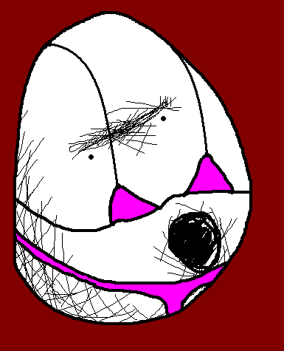
Mais, sans mon bikini porte-bonheur, il se pourrait que je ne gagne pas la course !
But, without my lucky bikini,
I might not win the race!

Slide 17
Eh bien, il se pourrait que je me trompe.
Well, I might be wrong.

Slide 18
Oui, ça se pourrait.
Yes, you might.

Slide 19
Vocab
ladies and gentlemen
the swimming
competition
the contestant
the race
the interview
a swim suit
a bikini
to start
to win
mesdames et messieurs
la compétition de
natation
le participant / la participante
la course
l’interview
un maillot de bain
un bikini
partir/commencer
gagner

Slide 20
Might
It might be the potato.
I might investigate.
They might be ready to start.
I might not win.
Yes… you might.
Ça pourrait (peut-être) être la pomme de terre.
Je pourrais peut-être faire une enquête.
Ils pourraient (peut-être) être prêts à partir.
Il se pourrait que je ne gagne pas.
Oui... Ça se pourrait.

Slide 21

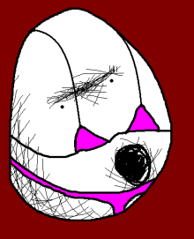









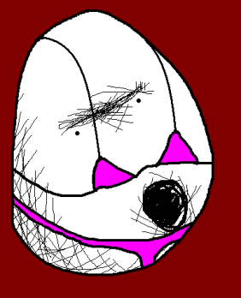


Join us again!

